Slide 1
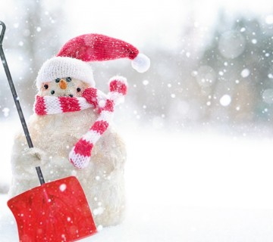
ZIMA
NINO LAUS 2.RAZRED

Slide 2
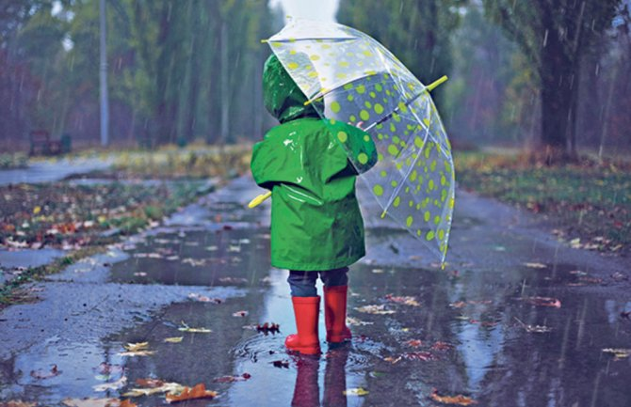
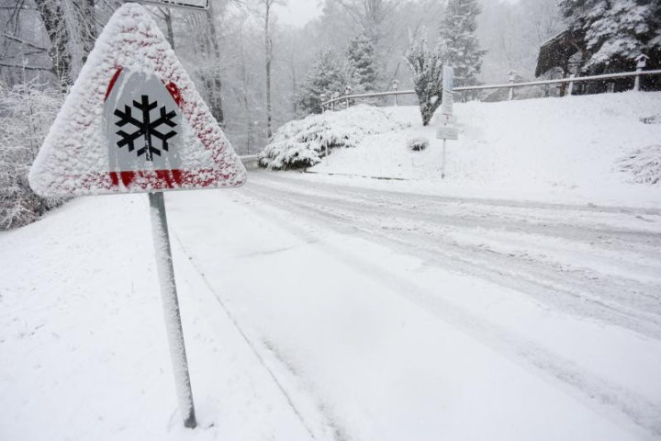
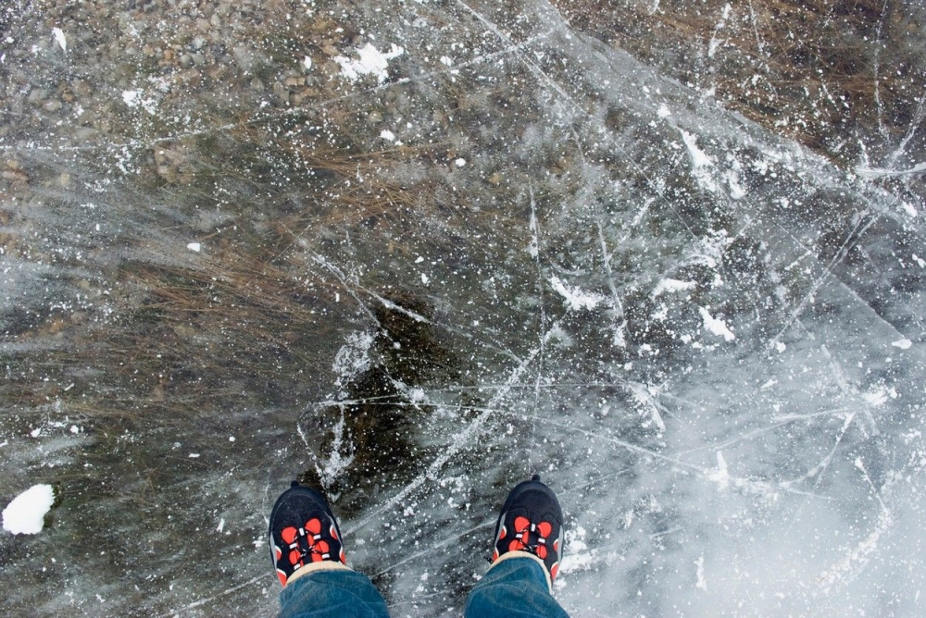
ZIMA JE NAJHLADNIJE GODIŠNJE DOBA.ZAPOČINJE 21.PROSINCA,A ZAVRŠAVA 21.OŽUJKA. VJETAR,KIŠA,SNIJEG I LED GLAVNI SU PRATIOCI ZIME.

Slide 3
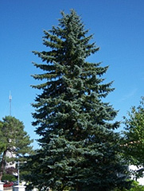
ZIMI BILJKE MIRUJU,LISTOPADNO DRVEĆE NEMA LIŠĆA,A VAZDAZELENO OSTAJE ZELENO.

Slide 4
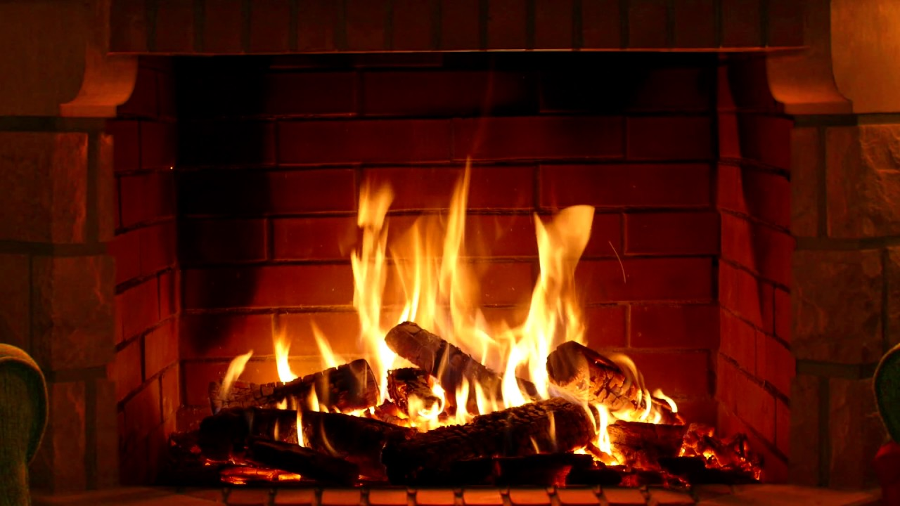
ZBOG VELIKE HLADNOĆE ZIMI SE MORAMO TOPLIJE ODIJEVATI I ZAGRIJAVATI DOM.

Slide 5
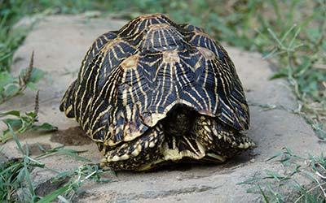
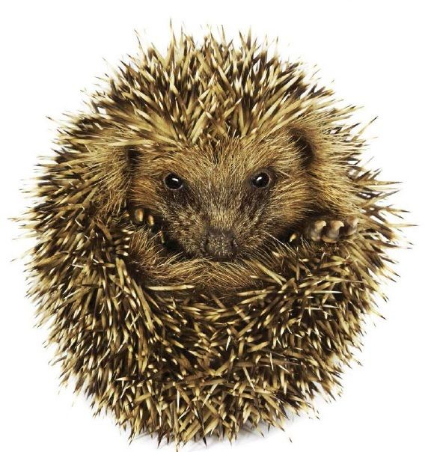
NEKE ŽIVOTINJE SPAVAJU ZIMSKI SAN,A ONE BUDNE TEŠKO PRONALAZE HRANU PA IM MORAMO POMOĆI DA PREŽIVE ZIMU. ZIMSKI SPAVAČI:

Slide 6
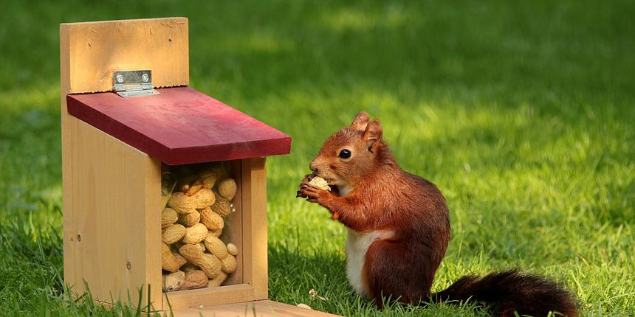
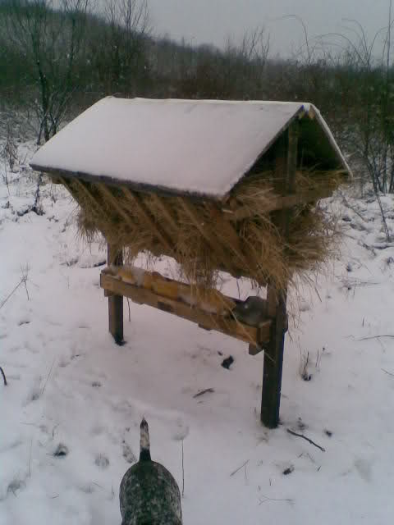
KAKO POMOĆI ŽIVOTINJAMA DA PRONAĐU HRANU ZIMI

Slide 7
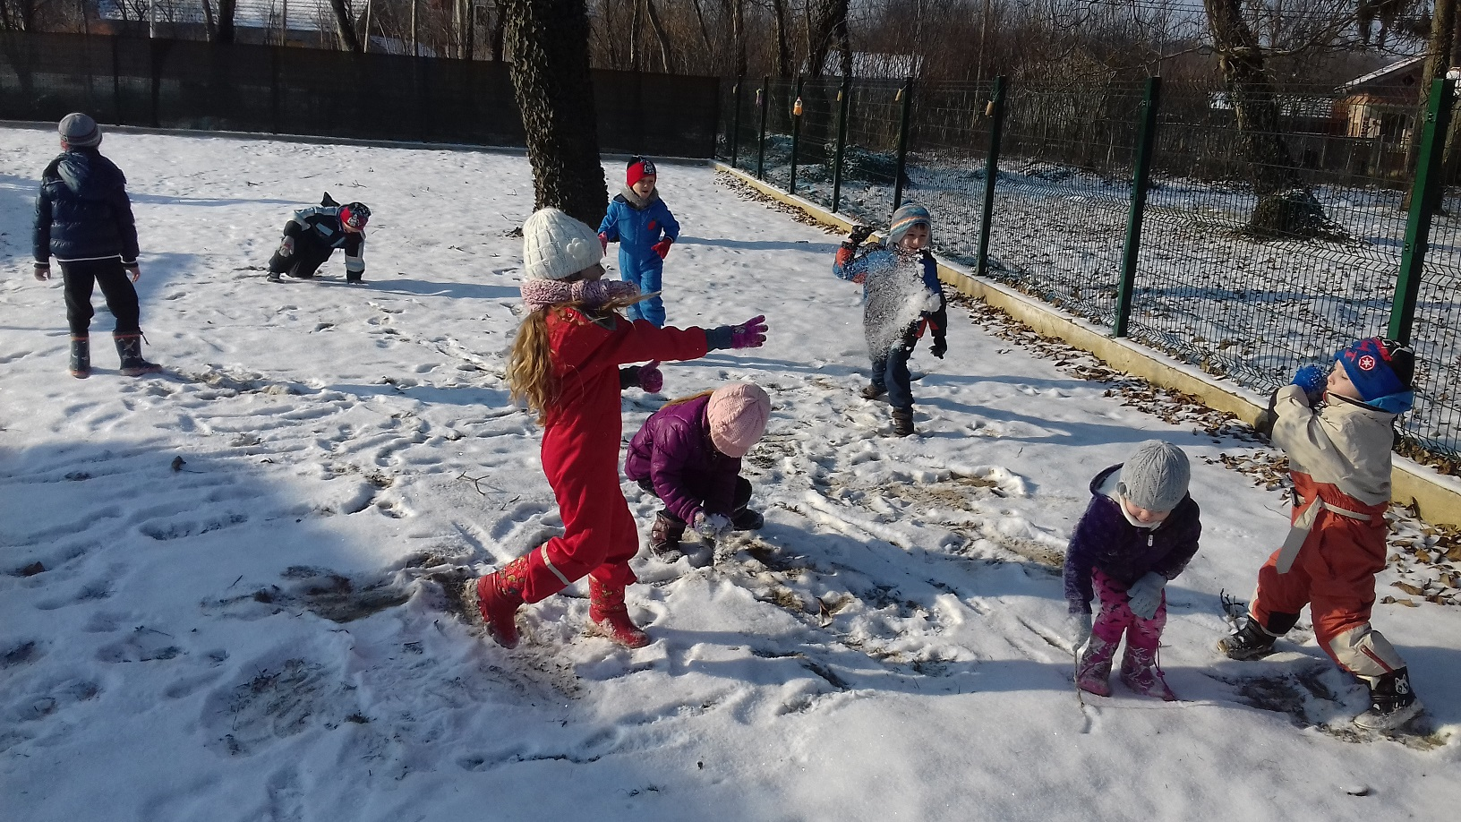
MNOGI LJUDI VOLE ZIMU I ZIMSKE SPORTOVE.BEZ OBZIRA NA HLADNOĆU UŽIVAJU U ZIMSKIM RADOSTIMA:
DJECA NAJVIŠE UŽIVAJU U GRUDVANJU

Slide 8
SKIJANJE

Slide 9
SANJKANJE

Slide 10
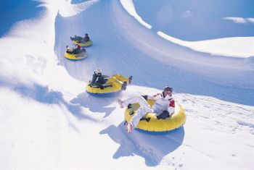
SNOWBOARD

Slide 11
KLIZANJE NA LEDU

Slide 12
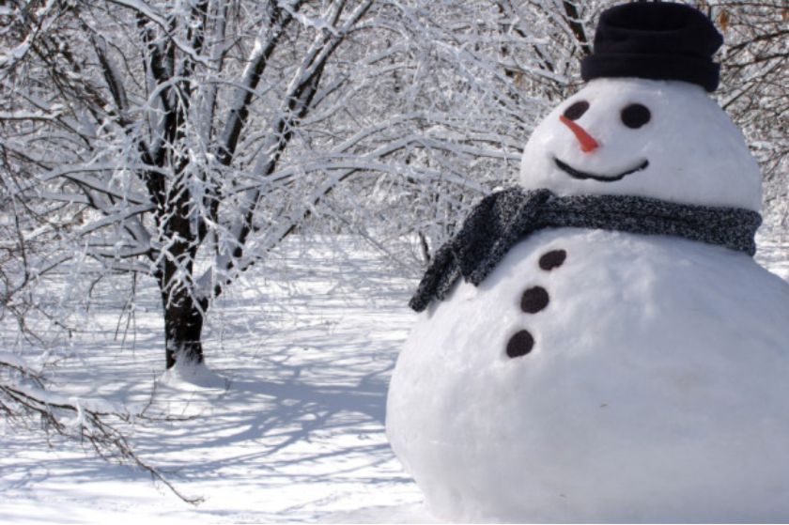
OMILJENA DJEČJA AKTIVNOST NA SNIJEGU JE PRAVLJENJE ANĐELA I SNJEGOVIĆA

Slide 13
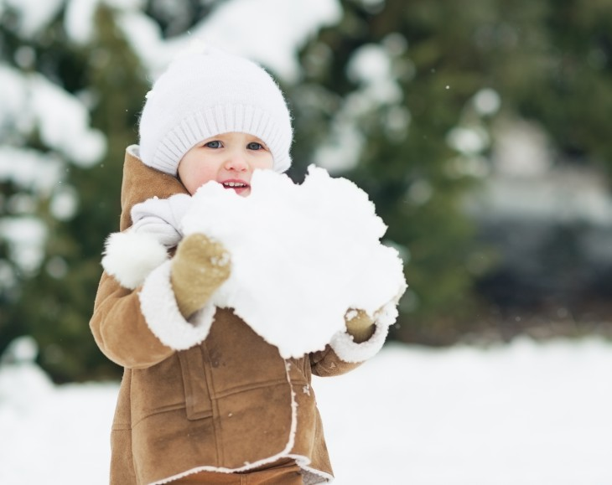
OD SNIJEGA SE MOGU PRAVITI RAZNE RUKOTVORINE,KAO ŠTO JE IGLOO (ESKIMSKA KUĆICA)
ILI JEDNOSTAVNO ISPROBATI KAKVOG JE SNIJEG OKUSA

Slide 14
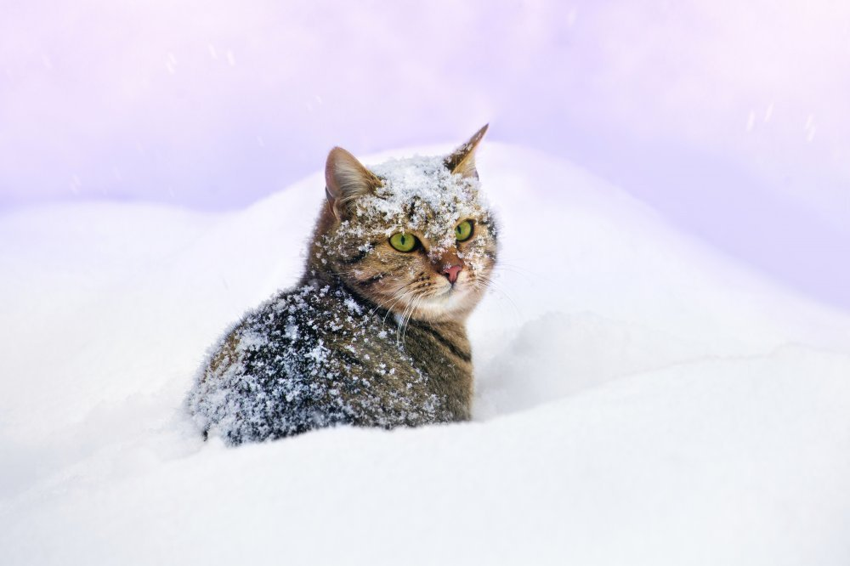
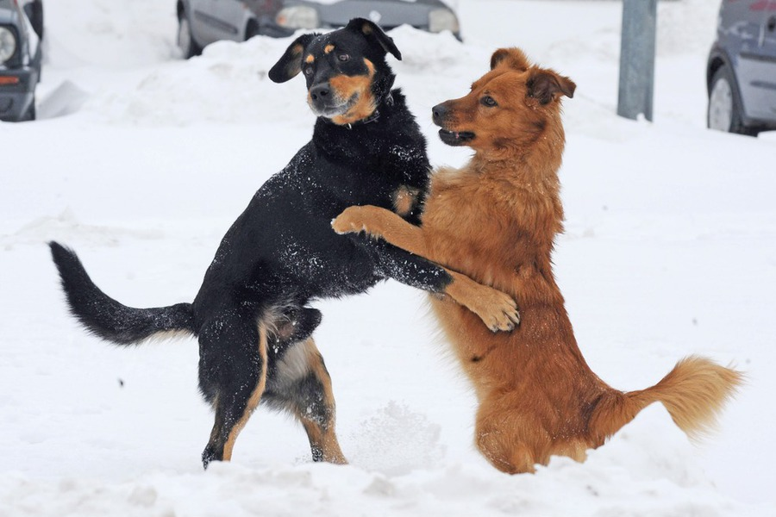
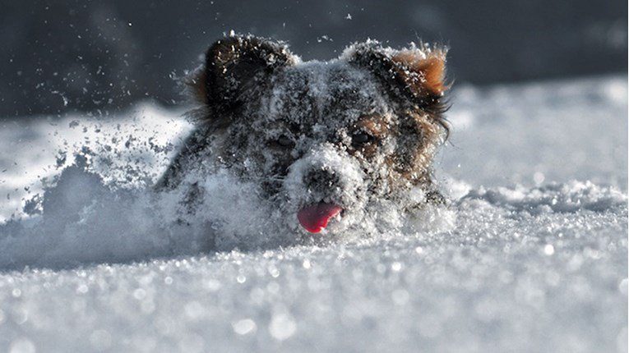
OSIM LJUDI I ŽIVOTINJE UŽIVAJU U ZIMSKIM RADOSTIMA

Slide 15
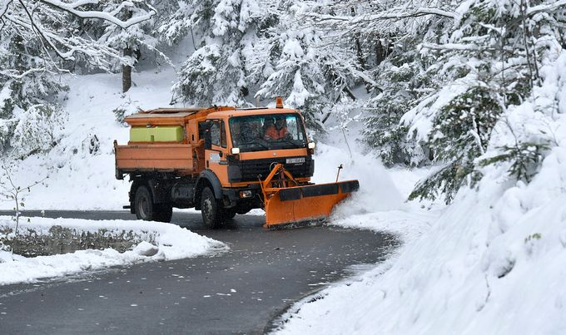
UZ SVE SVOJE ČARI ZIMA IMA I SVOJE LOŠE STRANE: -SMRZAVANJE CESTA -ZATRPAVANJE KUĆA -LOŠA VIDLJIVOST -ORKANSKI VJETROVI SVE TO MOŽE BITI OPSANO ZA LJUDE,PA POSTOJE SLUŽBE KOJE BRINU DA SE SAV PROMET NORMALIZIRA I DA NE BUDE LJUDSKIH ŽRTAVA.

Slide 16
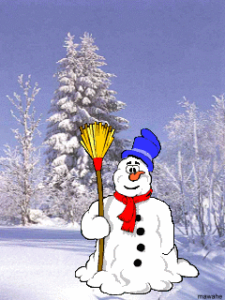
UŽIVAJTE U ZIMSKIM RADOSTIMA ALI BUDITE OPREZNI!!!
HVALA VAM NA PAŽNJI!!!

